Slide 1
Algoritmen en Datastructuren
Graaf

Slide 2
Graaf - definitie
Een graaf definieer je als G = (V, E)
V is de set van ”vertices” (een “vertex” is een knoop(punt), node)
Vertices hebben een naam of een label.
Afhankelijk van de situatie hebben ze meer eigenschappen zoals : x- en y-coördinaten, toestand, etcetera.
E is de set van “edges” (een “edge” is een verbinding, zijde, pad)
Een edge is een aanduiding van een twee vertices; een start- en een eindpunt.
Afhankelijk van de situatie hebben edges meer eigenschappen zoals: lengte, capiciteit en/of andere attributen

Slide 3
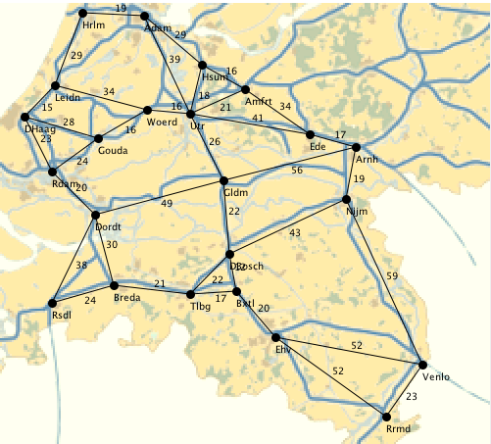
Graaf - interpretatie
Er zijn veel verschillende toepassingen. Een graaf kan een kaart zijn, de vertices zijn de steden en de edges de wegen die de steden met elkaar verbinden.

Slide 4
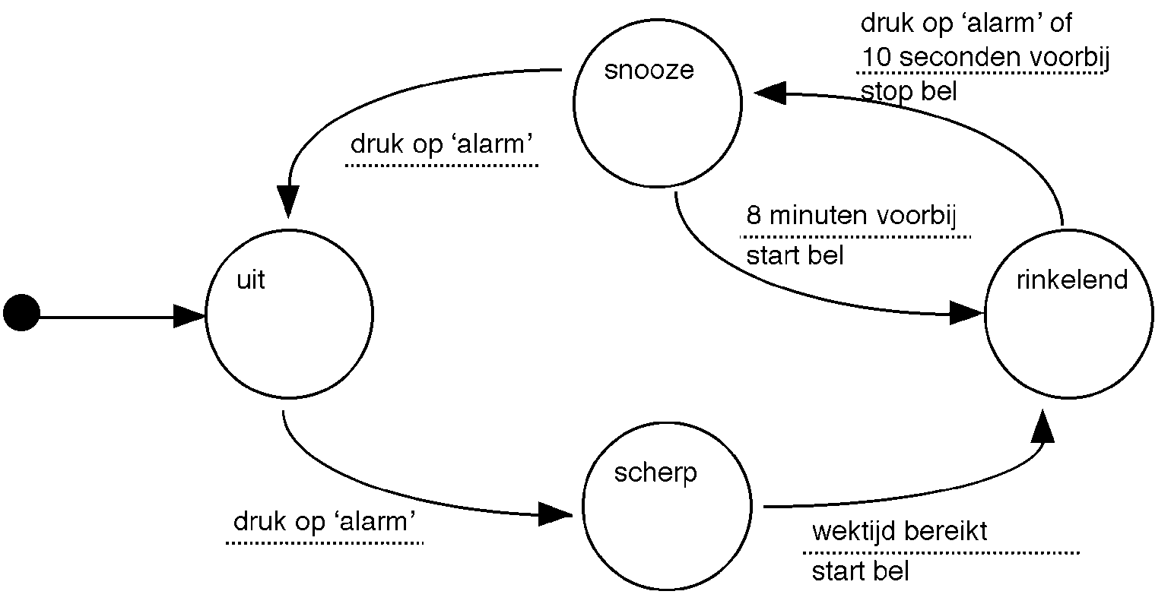
Graaf - interpretatie
Een “State Transition Diagram” is ook een graaf, de vertices zijn de toestanden en de edges zijn de mogelijke transities

Slide 5
Gerichte graaf
In een gerichte graaf (directed graph) gaan edges maar één kant op. Edges zijn dan getekend als pijlen.
In een ongerichte graaf kunnen op de edges beide kanten “gereisd” worden. Edges worden dan getekend als lijnen.
A
C
B

Slide 6
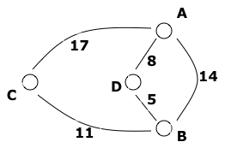
Gewogen graaf
In a directed graph edges have a weight. This weight may mean anything: distance, time traveled, capacity, cost, ...
A directed graph can also be weighted!

Slide 7
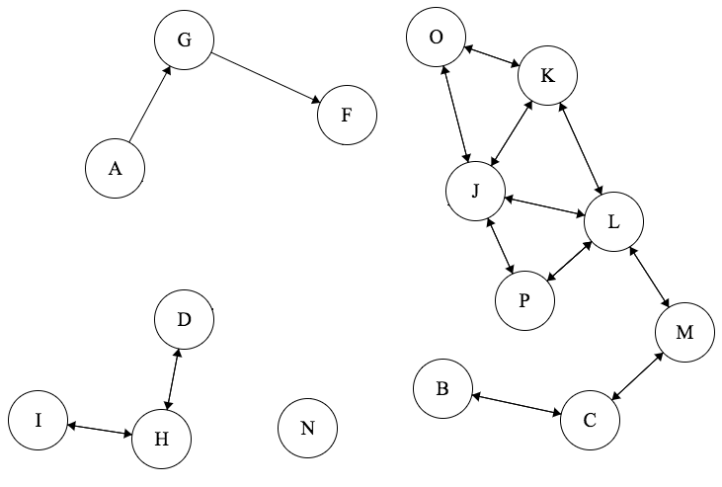
Verbonden graaf
In a connected (samenhangende) graph there is a path between every pair of vertices.
Niet verbonden!

Slide 8
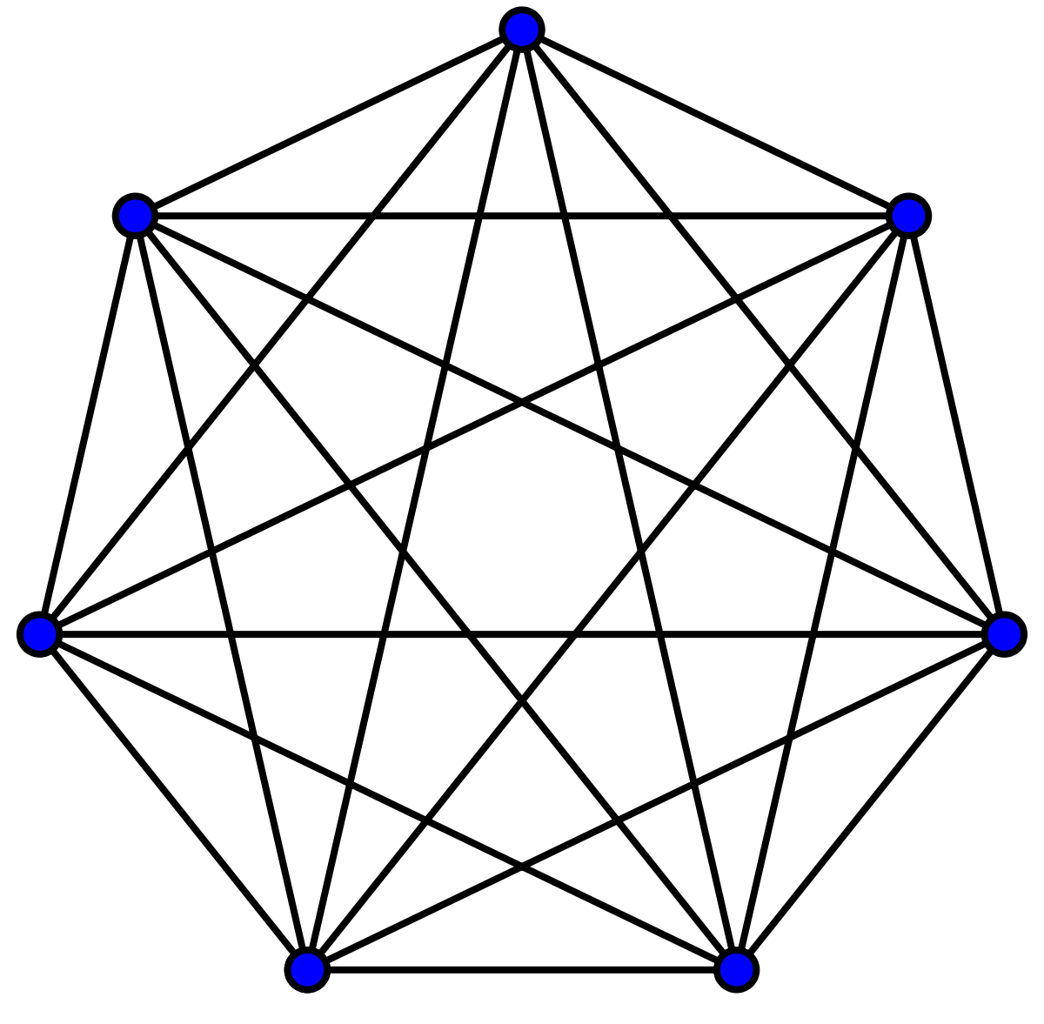
Samenhangende graaf
In a fully connected (samenhangend) graph there is an edge directly connecting every pair of vertices.
Fully connected!

Slide 9
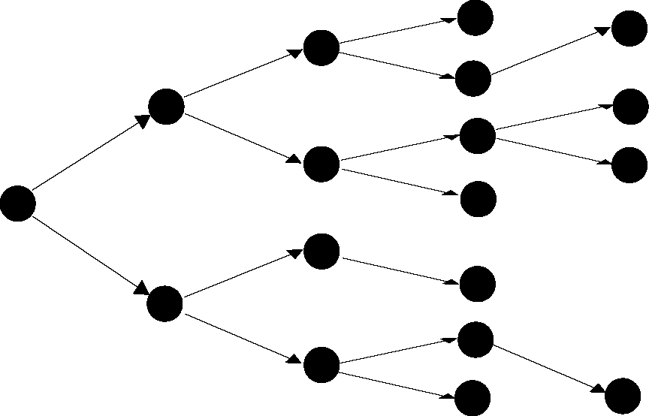
Speciale grafen
Trees and lists are special graphs!
What's so special?

